Slide 1
আজকের মাল্টিমিডিয়া ক্লাসে সবাইকে শুভেচ্ছা

Slide 2
পরিচিতি
তথ্য ও যোগাযোগ প্রযুক্তি
শ্রেণি- অষ্টম
অধ্যায়- ১ম
পাঠ- ০৬
সময়ঃ ৪০ মিনিট
তারিখঃ 16/01/2021 ইং
মোঃ মনিরুজ্জামান মনির
সহকারি শিক্ষক (আই সি টি)
আমবাগান উচ্চ বিদ্যালয়
সাদুল্লাপুর, গাইবান্ধা।
monirsarker79@gmail.com
০১৭২৮১৬৬১১৬
Notes:
পরামর্শ চাই……(Monir) ০১৭২৮১৬৬১১৬। monirsarker79@gmail.com

Slide 3
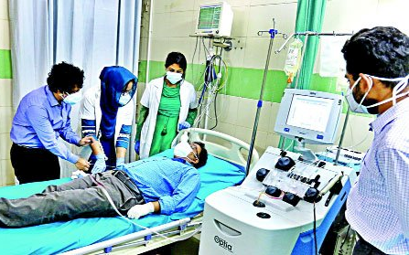
রোগীর সঙ্গে কথা বলছেন।
রোগীর খোঁজ-খবর নিচ্ছেন।
প্রথম ছবিতে ডাক্তার কী করছেন...?
দ্বিতীয় ছবিতে ডাক্তার কী করছেন...?
আধুনিক চিকিৎসা যন্ত্র দিয়ে রোগীর রোগ নির্ণয়ের চেষ্ঠা করছেন।

Slide 4
আজকের পাঠ
চিকিৎসায় তথ্য ও যোগাযোগ প্রযুক্তি
চিকিৎসায় তথ্য ও যোগাযোগ প্রযুক্তি

Slide 5
শিখনফল
এই পাঠ শেষে শিক্ষার্থীরা...
চিকিৎসায় তথ্য ও যোগাযোগ প্রযুক্তির ব্যবহার ব্যাখ্যা করতে পারবে।
টেলিমেডিসিন সম্পর্কে ধারণা লাভ করতে পারবে।
চিকিৎসায় তথ্য-প্রযুক্তির ভবিষ্যৎ সম্ভাবনা সম্পর্কে বর্ণনা করতে পারবে।

Slide 6
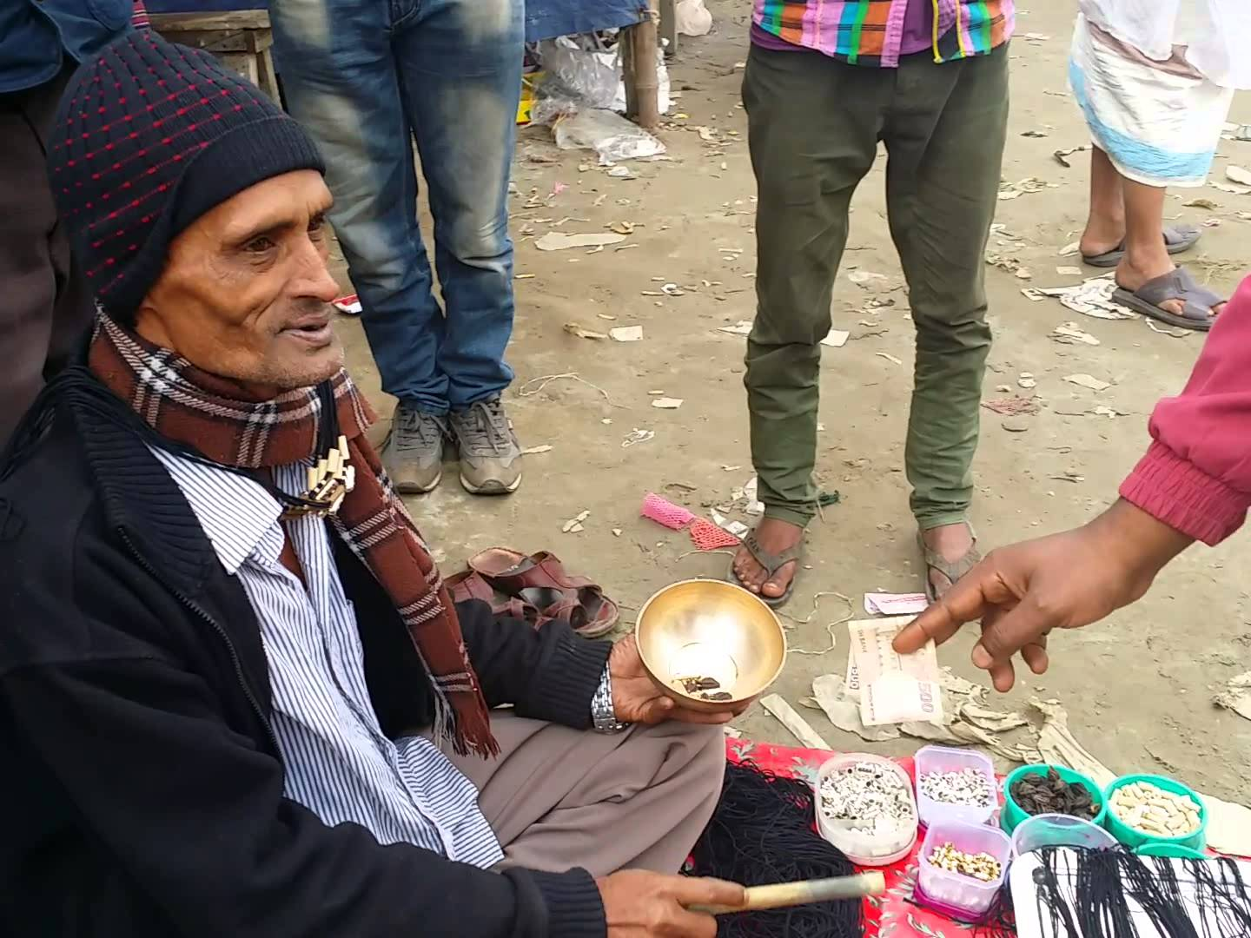
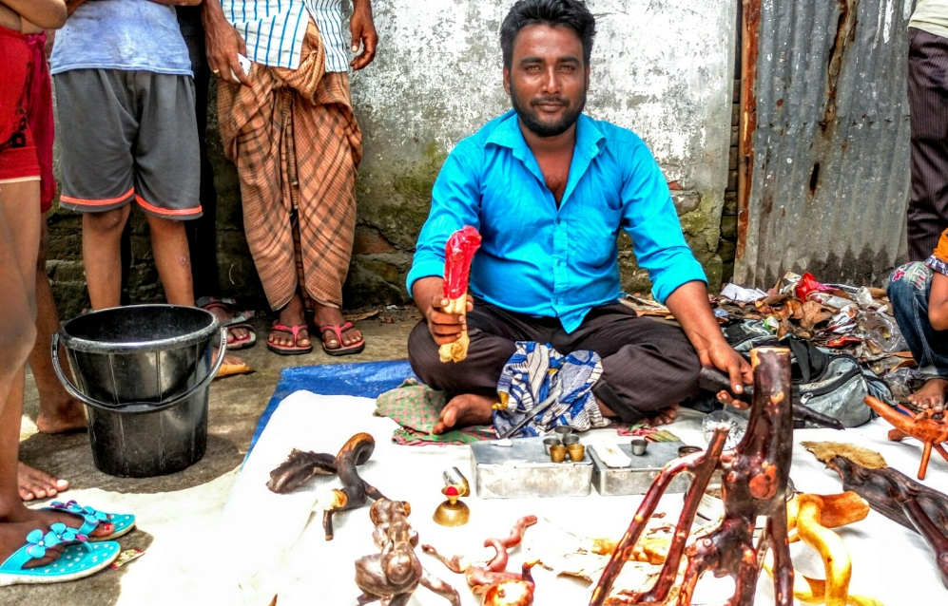
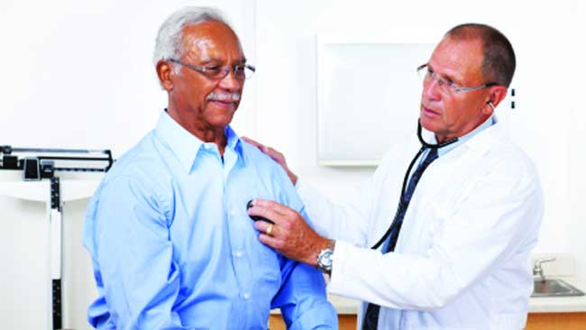
একটা সময় ছিল যখন ডাক্তার বা কবিরাজরা রোগীর লক্ষণ দেখে যেটুকু তথ্য পেতেন, সেটা দিয়েই তার চিকিৎসা করতেন।

Slide 7
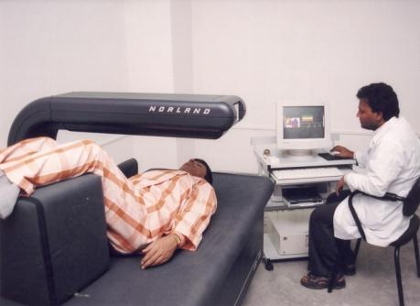
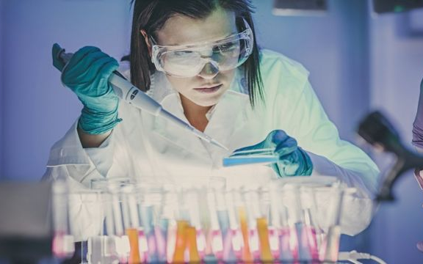
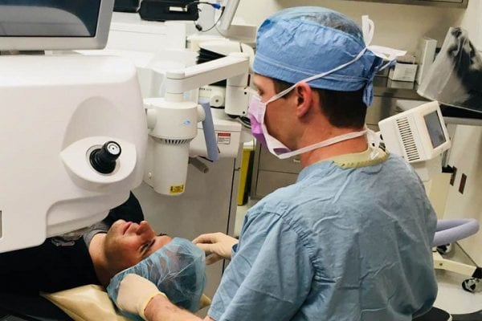
বর্তমানে ডাক্তার একজন রোগীর পুরো শরীর সূক্ষ্মভাবে পরীক্ষা-নিরীক্ষা করতে পারেন এবং অত্যন্ত নিখুঁতভাবে তার রোগ নির্ণয় করতে পারেন।

Slide 8
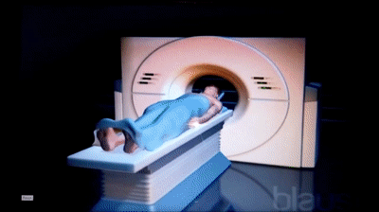
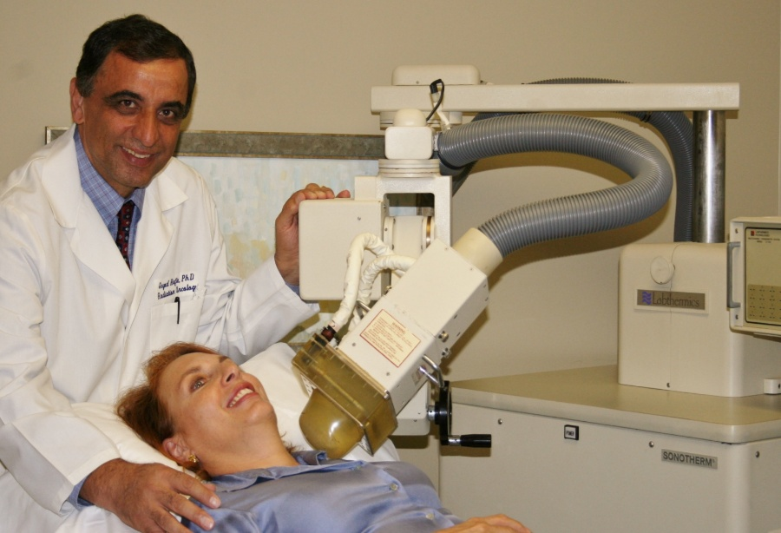
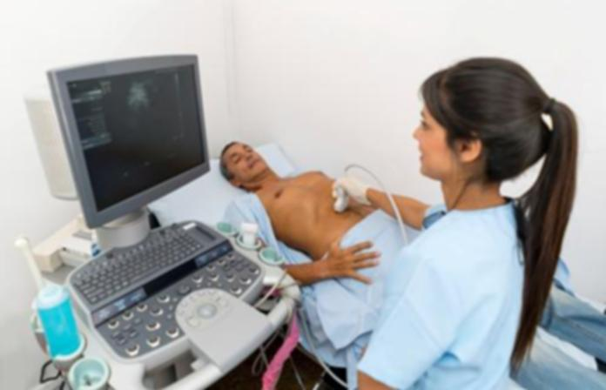
ডক্তাররা আর অনুমানের উপর নির্ভর না করে তথ্য-প্রযুক্তি ব্যবহার করে সঠিক ঔষধ নির্বাচন ও প্রেসক্রিপশন করেন।

Slide 9
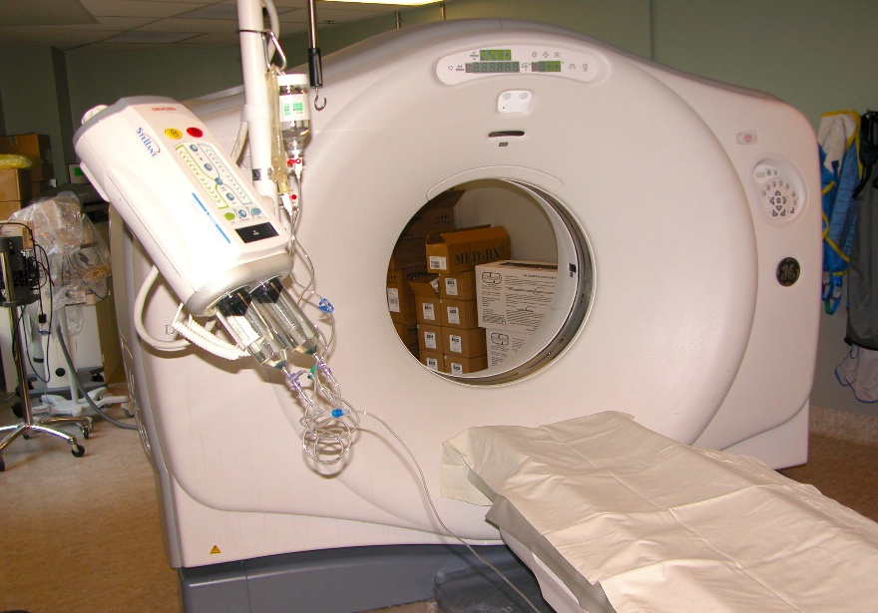
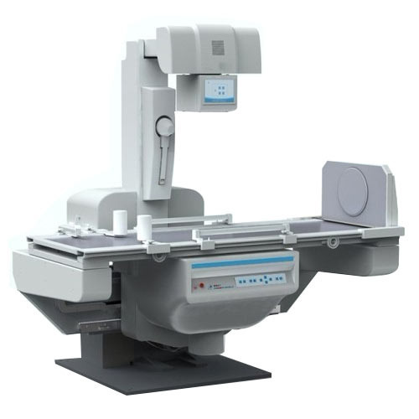
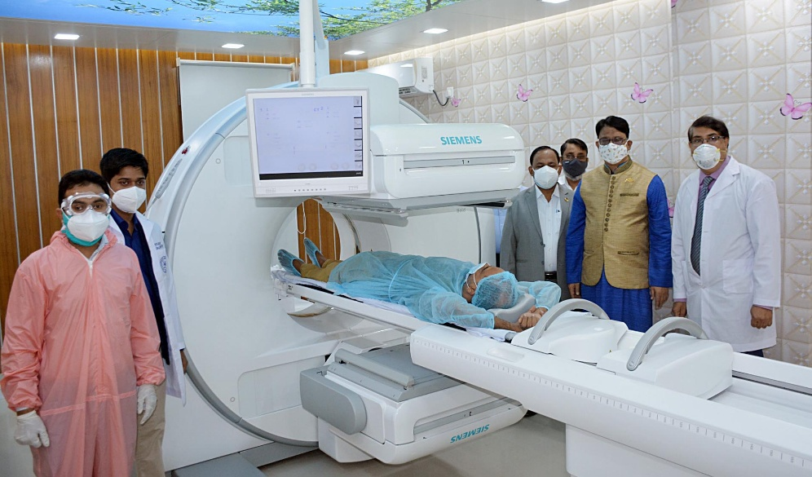
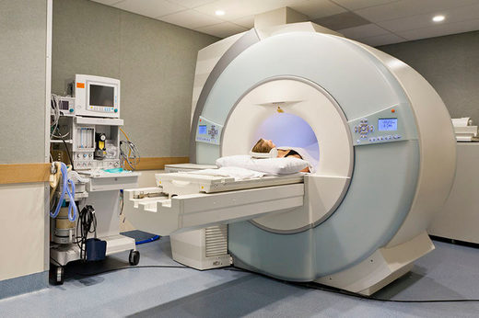
আধুনিক চিকিৎসা ব্যাবস্থা পুরোপুরিই তথ্য-প্রযুক্তি নির্ভর।

Slide 10
একক কাজ
একটা সময় ডাক্তার ও কবিরাজরা কী দেখে রোগ নির্ণয় করতেন?
বর্তমান চিকিৎসা ব্যবস্থা পুরোপুরি কী নির্ভর?

Slide 11
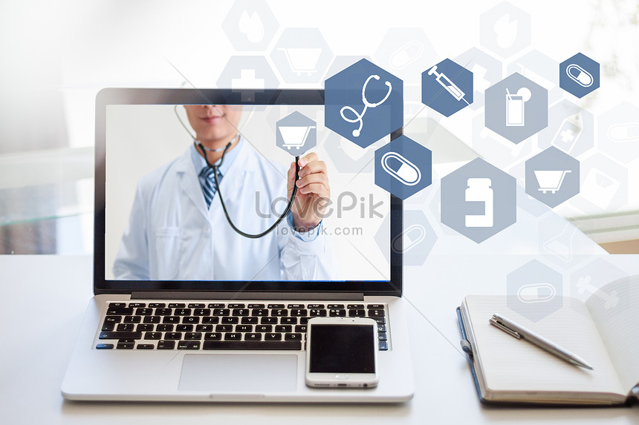
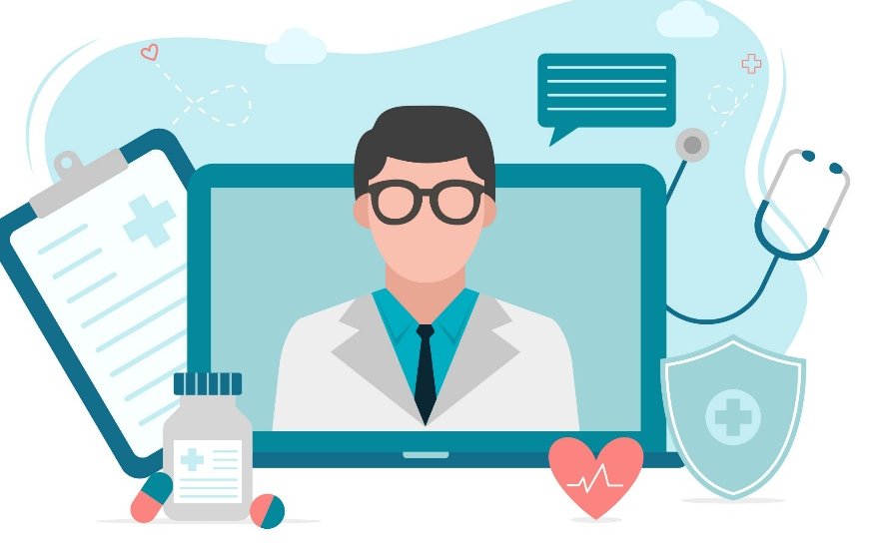
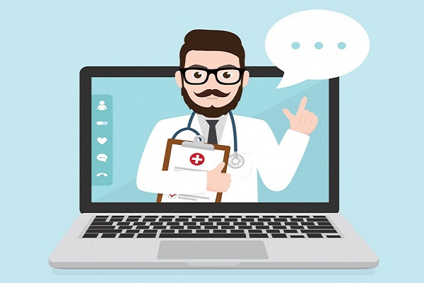
টেলিমেডিসিন
টেলিমেডিসিন হচ্ছে টেলিফোনের সাহায্যে চিকিৎসা সেবা নেওয়া। আমাদের দেশেও বিভিন্ন প্রতিষ্ঠান টেলিমেডিসিন সেবা চালু করেছে।

Slide 12
টেলিমেডিসিন
আমাদের দেশে এখনো যেহেতু ডাক্তারের সংখ্যা তুলনামূলক কম, তাই হাতের কাছে কোনো ডাক্তারকে জরুরি কিছু জিজ্ঞেস করার উপায় নেই, তখন টেলিমাডিসিন ব্যবহার করে ডাক্তারের সাহায্য নেওয়া যায়।

Slide 13
জোড়ায় কাজ
টেলিমেডিসিন সেবা আমরা কীভাবে পেতে পারি বর্ণনা কর।

Slide 14
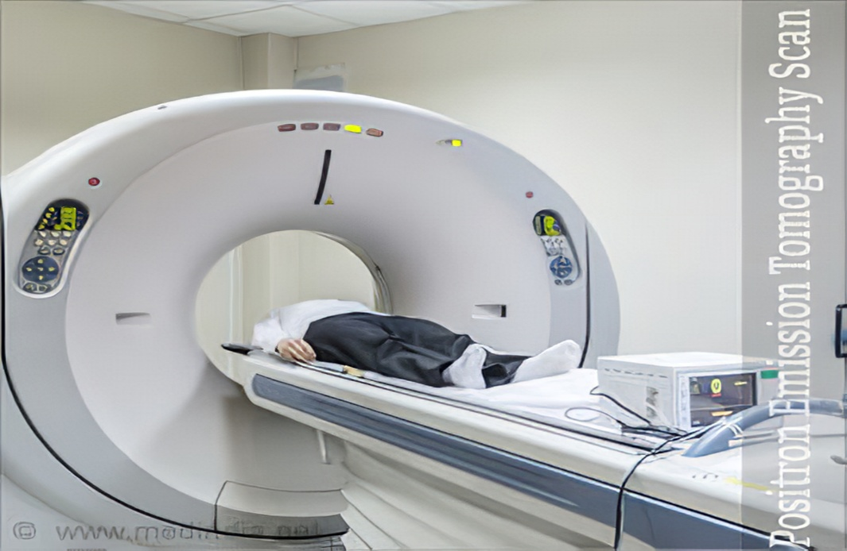
পজিট্রন এনিমেশন টমোগ্রাফি যন্ত্র তথ্যপ্রযুক্তি ব্যবহার করে রোগীর শরীরের ভিতরের ত্রিমাত্রিক ছবি তৈরি করতে পারে।
C BY-SA-NC

Slide 15
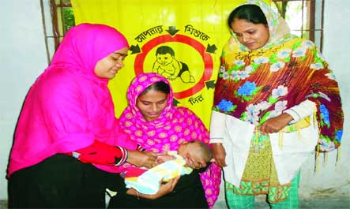
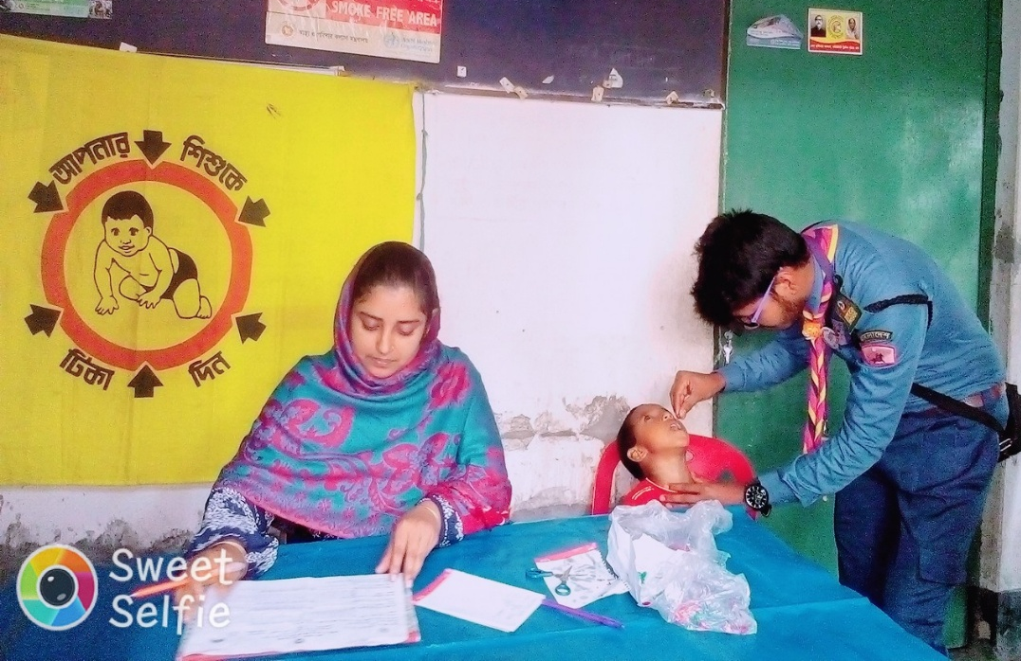
শিশুদের রোগ প্রতিরোধক টিকা দেওয়ার ফলে বাংলাদেশে শিশু মৃত্যুর হার অনেক কমেছে। দেশে সঠিক সময়ে টিকাদান কর্মসূচি বাস্তবায়নের কারণে এটি সম্ভব হয়েছে।

Slide 16
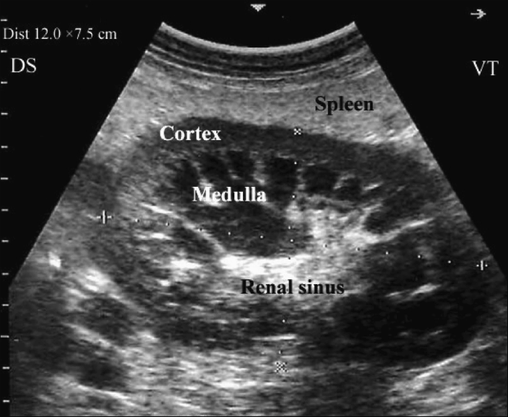
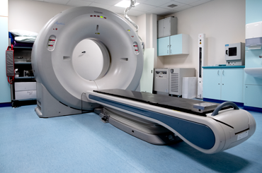
বর্তমানে তথ্য-প্রযুক্তি নির্ভর যন্ত্র ব্যবহার করে ডাক্তারগণ নিখুঁতভাবে রোগীর রোগ নির্ণয় ও তার চিকৎসা সেবা দিচ্ছেন।

Slide 17
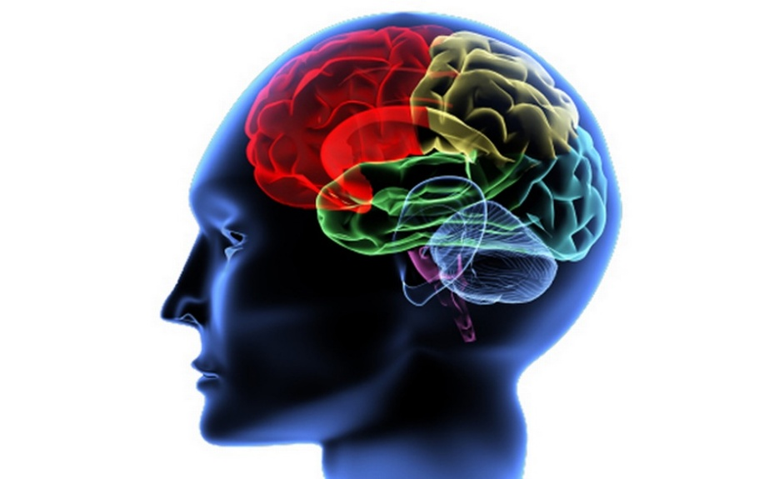
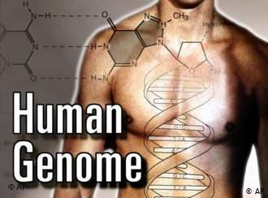
মানুষের মস্তিষ্কের ভেতর কোন অংশ উজ্জীবিত CT Scan প্রযুক্তির মাধ্যমে এখন বাইরে থেকেই সেটা বলে দেওয়া সম্ভব।
মানুষের জিনোম রহস্যভেদ করা হয়েছে। তাই চিকিৎসার জগতে একটা বিপ্লব শুরু হতে যাচ্ছে। এতদিন রোগের উপসর্গ কমানো হতো, এখন সত্যিকারভাবে রোগের কারণটিই খুঁজে বের করে সেটা অপসারণ করা হবে।

Slide 18
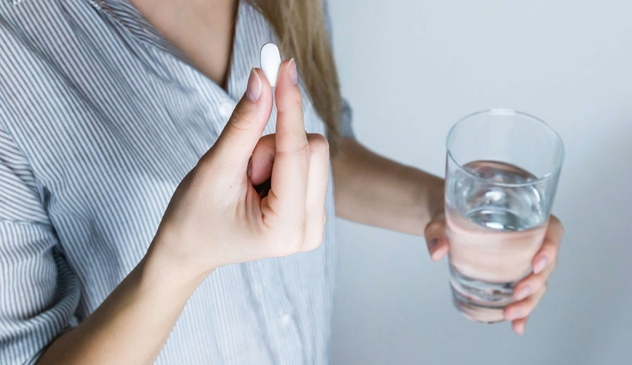
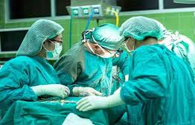
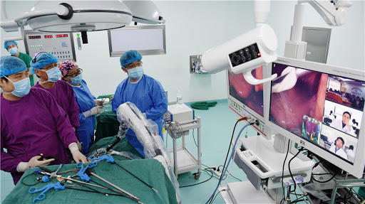
এখন সব মানুষ একই ঔষধ খায়, ভবিষ্যতে প্রত্যেক মানুষের জন্য আলাদা করে তার শরীরের উপযোগী ঔষধ তৈরি হবে।
এখন অপারেশন থিয়েটারে উপস্থিত থেকে অপারেশন করতে হয়। ভবিষ্যতে হাজার মাইল দূরে থেকে তথ্যপ্রযুক্তি ব্যবহার করে সার্জনরা রোগীর অপারেশন করতে পারবে।

Slide 19
দলগত কাজ
চিকিৎসা ক্ষেত্রে তথ্যপ্রযুক্তির ভবিষ্যৎ সম্ভাবনা দলে আলোচনা করে লেখ।

Slide 20
মূল্যায়ণ
মূল্যায়ণ
বর্তমানে ডাক্তাররা রোগ নির্ণয়ে কী ব্যবহার করেন?
টেলিমেডিসিন কী?
বাংলাদেশে শিশু মৃত্যুর হার কমার কারণ কী?

Slide 21
বাড়ির কাজ
চিকিৎসায় তথ্যপ্রযুক্তি নির্ভর যন্ত্র ব্যবহারের গুরুত্ব ব্যাখ্যা কর।

Slide 22
ধন্যবাদ

